Slide 1
冒險11
實作手寫辨識：MNIST 數據集

Slide 2
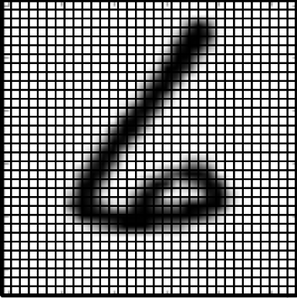



01 把我們的問題化為函數
數字的手寫辨識
$$x$$
$$y$$
$${ f}_{θ}$$
6
輸入
輸出

Slide 3




01 把我們的問題化為函數
在分類問題中改為one-hot encoding 的形式
$$y$$
$$x$$
$$\left[\begin{aligned}0 \\ 0 \\ 0 \\ 0 \\ 0 \\ 0 \\ 1 \\ 0 \\ 0 \\ 0\end{aligned}\right]$$
0
$$f_{θ}$$
1
6
2
3
4
5
6
7
8
9
輸入
輸出

Slide 4



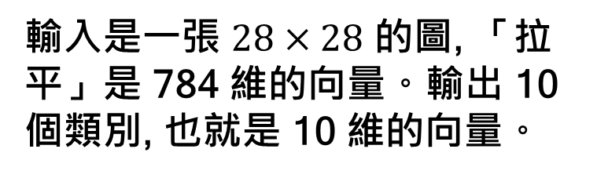
01 把我們的問題化為函數
MNIST 一個數字的圖檔都是28 X 28 的大小
輸入是一張 $28×28$ 的圖, 「拉平」是 784 維的向量。輸出 10 個類別, 也就是 10 維的向量。
0 表示白色，255 表示黑色，也就是數字越小越白，越大越黑。
{
}
$$f_{θ}$$
10
784

Slide 5
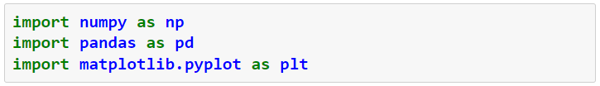

02 讀入基本套件
首先讀入基本套件
大家應該都還記得這三個起手式吧!

Slide 6
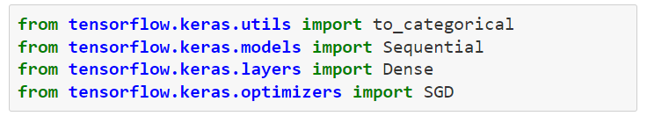

02 讀入基本套件
Tensorflow 與Keras 套件
我們用的套件, 大家也習慣稱 tf.Keras。
tensorflow.keras

Slide 7

02 讀入基本套件
子套件庫的函式
打造神經網路常用的子套件庫。
utils
一些工具, 比如說做 one-hot encoding
model
打造神經網路模型, 最常用 Sequential
layers
各種隱藏層, 如 Dense, Conv2D, LSTM
optimizers
優化 (也就是學習) 方式

Slide 8

03 讀入 MNIST 數據庫
讀入數據庫
mnist
MNIST 數據庫
datasets 中, 我們會用的到數據庫。
fashion_mnist
流行版的 MNIST, 衣服、鞋子等 10 個類別的辨識
cifar10
有名的 cifar 彩色照片數據庫, 這個是 10 類別的版本
imdb
IMDB 電影網站中, 要辨識評論是正評或負評的數據庫

Slide 9
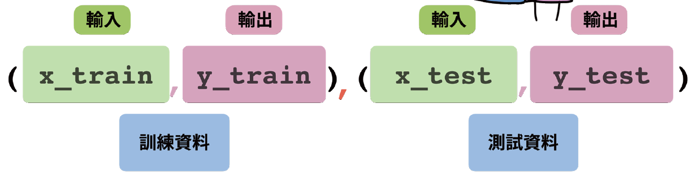

04 切分訓練資料和測試資料
tf.keras 提供的資料集已經切好了
注意這順序是固定的, 名稱也是大家習慣用的名稱。

Slide 10


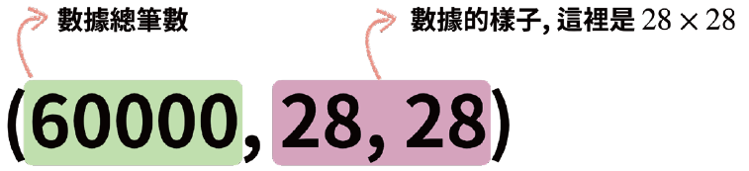
05 欣賞一下資料
用 shape 查看數據樣子

Slide 11

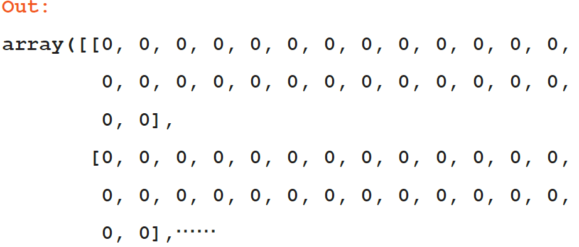

05 欣賞一下資料
從60000筆資料當中挑一筆來看看
因為一共有 60000 筆資料，所以我們可以在編號0 到59999 中選一個看看。

Slide 12
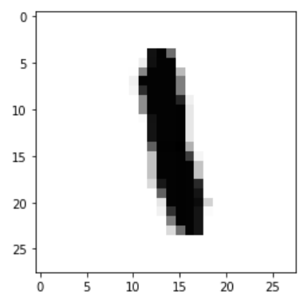

05 欣賞一下資料
把資料畫出來
imshow 是matplotlib 中用來顯示圖片的，我們的圖是灰階，所以主題（color map）選擇 'Greys'。
每筆數據共有 28 列，每列都是 0 到 255 的數字。我們不是電腦，看不出來到底長什麼樣子，於是可以畫出來試試看。

Slide 13


05 欣賞一下資料
看看「答案」的長相
果然沒有意外，這筆數據是1 !

Slide 14

06 打造函數學習機前的資料處理
用 reshape 改變資料的樣子
我們非常常用的 reshape!
reshape
( 60000, 28, 28 )
( 60000, 784 )
把28 x 28 的資料拉平成784維的向量

Slide 15


06 打造函數學習機前的資料處理
常模化（normalization）
常見的常模化的手法是讓數字變成0 到1 之間，因為原本都是0 到255 的數字，除以255 就可以達成我們的需求。

Slide 16


06 打造函數學習機前的資料處理
做 one-hot encoding
用之前讀入的 to_categorical ，告訴電腦我們的數據有10個類別。

Slide 17

冒險旅程 11
因 MNIST 許多人覺得太簡單，有一個更具挑戰性一點的 fashion_mnist。這次不再是手寫數字辨識，而是辨識衣服啦、褲子啦、鞋子啦等等的物件。一樣是 10類，一樣是 28× 28 大小。所以程式碼幾乎全部不用改！只需要這樣讀入訓練資料：
from tensorflow.keras.datasets import fashion_mnist
(x_train, y_train), (x_test, y_test) = fashion_mnist.load_data()
你可以看看裡面的資料長什麼樣子，還有shape 等等是不是都和MNIST 一樣。

